Slide 1
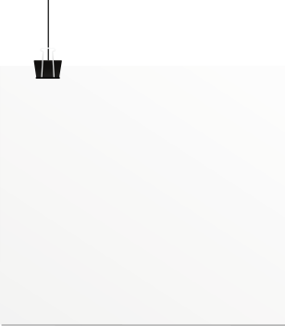
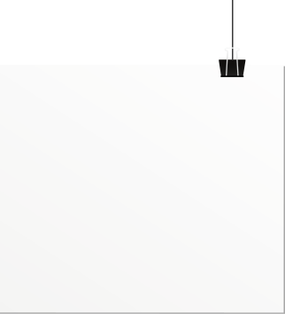




CHÀO MỪNG CÁC EM
ĐẾN VỚI TIẾT HỌC HÔM NAY!

Slide 2








Ai nhớ bài lâu hơn?
Biến cố là gì? Có mấy loại biến cố? Đặc điểm của các biến cố đó.
Xác suất của biến cố là gì? Khi nào biến cố có nhiều khả năng xảy ra? Khi nào biến cố đó ít khả năng xảy ra?

Slide 3
Ai nhớ bài lâu hơn?
Thế nào là xác suất của biến cố chắc chắn, biến cố không thể? Thế nào là xác suất của các biến cố đồng khả năng? Công thức tính xác suất của k biến cố đồng khả năng?

Slide 4





Câu 1
Biến cố là các hiện tượng, sự kiện trong tự nhiên, cuộc sống.
Có 3 loại biến cố:
  Biến cố chắc chắn: Biến cố biết trước được luôn xảy ra.
  Biến cố không thể: Biến cố biết trước được không bao giờ xảy ra.
  Biến cố ngẫu nhiên: Biến cố không thể biết trước được có xảy ra hay không.

Slide 5




Câu 2
Xác suất của biến cố là khả năng xảy ra của một biến cố được đo lường bởi một số nhận giá trị từ 0 đến 1.
Xác suất của một biến cố càng gần 1 thì biến cố đó càng có nhiều khả năng xảy ra. Xác suất của một biến cố càng gần 0 thì biến cố đó càng ít khả năng xảy ra.
0
1
1
ít khả năng xảy ra
2
nhiều khả năng xảy ra

Slide 6

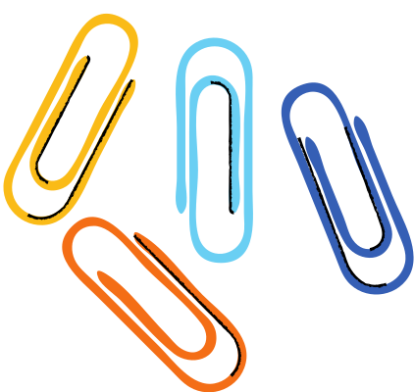

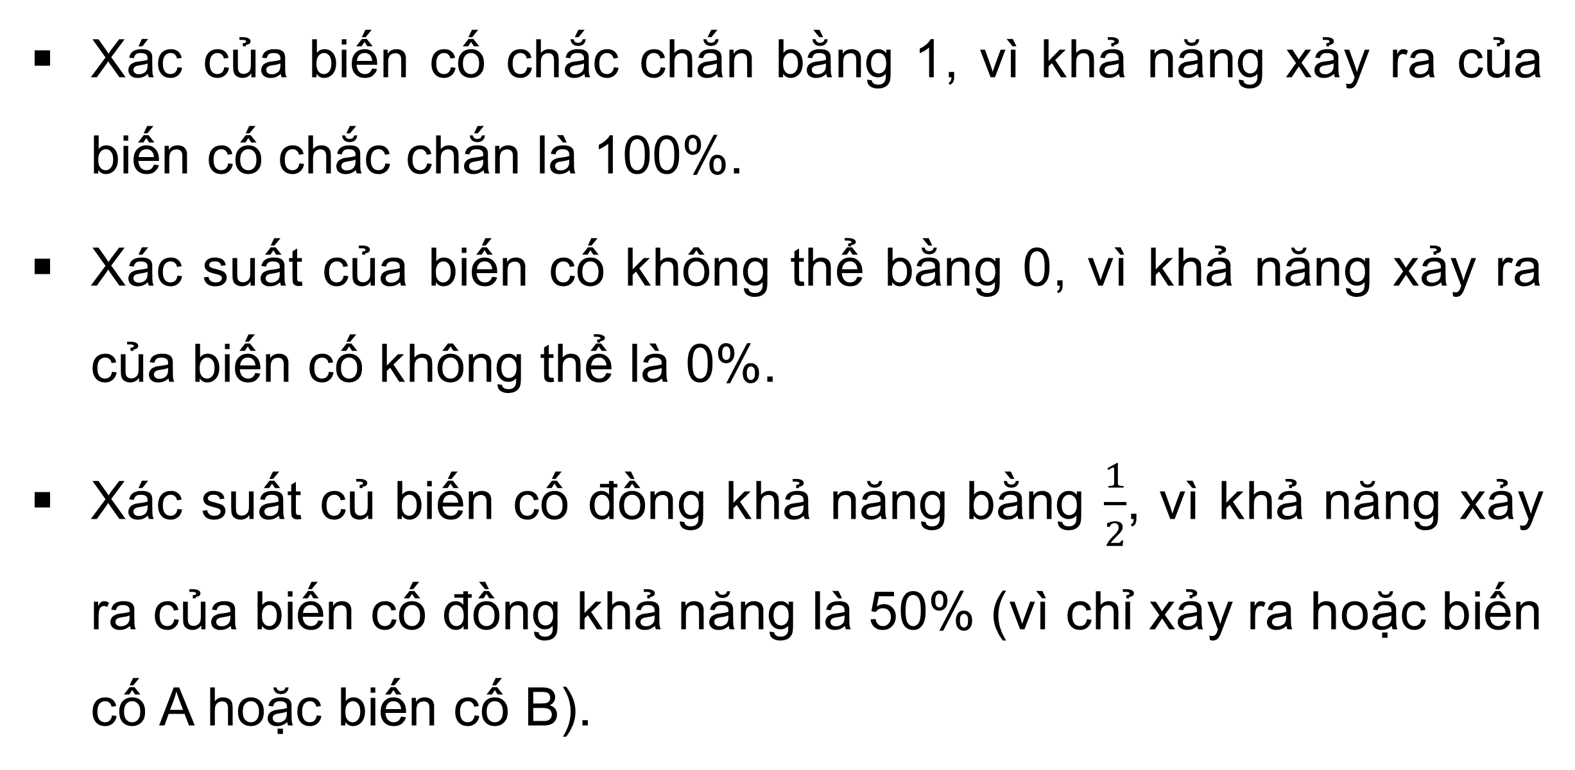
Câu 3
Xác của biến cố chắc chắn bằng 1, vì khả năng xảy ra của biến cố chắc chắn là 100%.
Xác suất của biến cố không thể bằng 0, vì khả năng xảy ra của biến cố không thể là 0%.
Xác suất củ biến cố đồng khả năng bằng $\frac{1}{2}$, vì khả năng xảy ra của biến cố đồng khả năng là 50% (vì chỉ xảy ra hoặc biến cố A hoặc biến cố B).

Slide 7

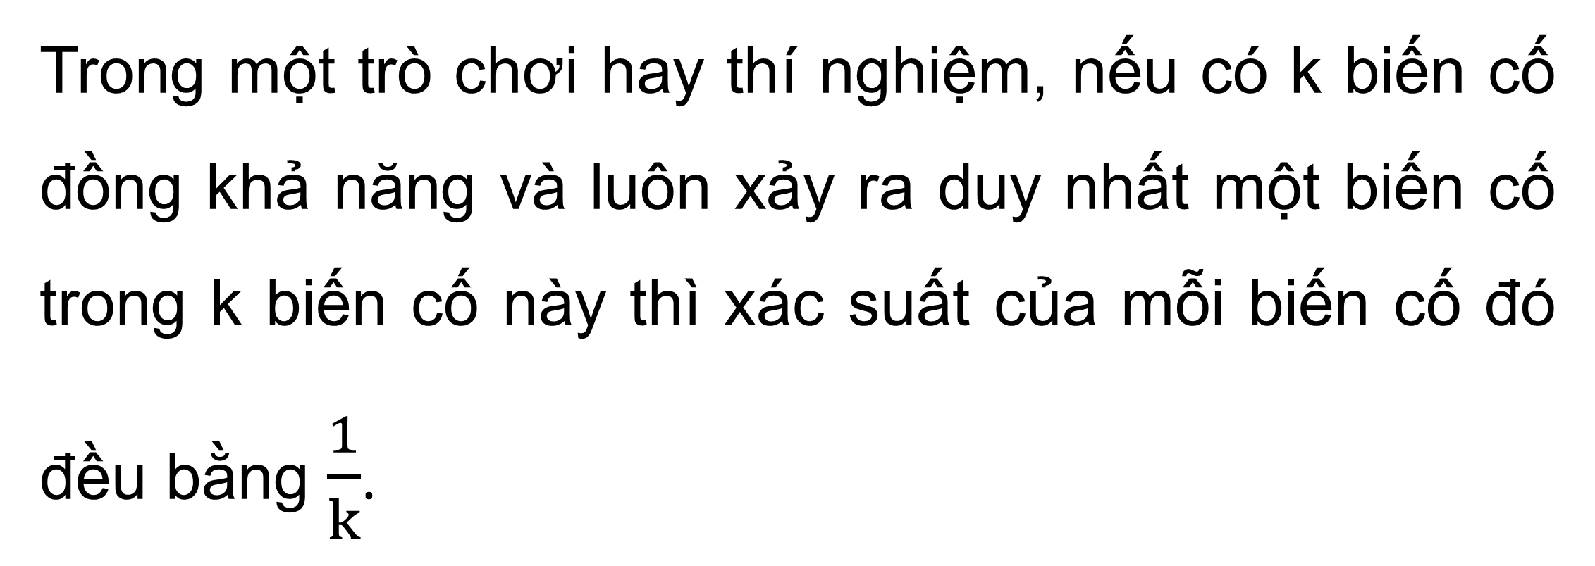
Câu 3
Công thức tính xác suất của k biến cố đồng khả năng:
Trong một trò chơi hay thí nghiệm, nếu có k biến cố đồng khả năng và luôn xảy ra duy nhất một biến cố trong k biến cố này thì xác suất của mỗi biến cố đó đều bằng $\frac{1}{k}$.

Slide 8

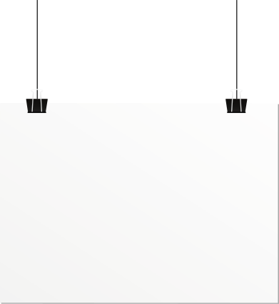





LUYỆN TẬP CHUNG
Cả lớp cùng quan sát và phân tích ví dụ sau

Slide 9




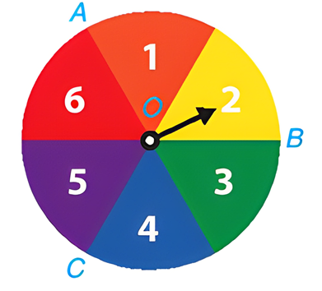


Một tấm bìa cứng hình tròn được chia làm sáu phần bằng nhau và ghi số 1; 2; 3; 4; 5; 6 (H.8.3), được gắn vào trục quay có mũi tên ở tâm. Bạn Nam quay tấm bìa.
Ví dụ
a) Tìm xác suất của các biến cố sau:
A: “Mũi tên dừng ở hình quạt ghi số bé hơn 7”
B: “Mũi tên dừng ở hình quạt ghi số 0”;
C: “Mũi tên dừng ở hình quạt ghi số 2”.

Slide 10
b) Biết rằng nếu mũi tên dừng ở hình quạt ghi số 1 hoặc 2 thì Nam nhận được 100 điểm; dừng ở hình quat ghi số 3 hoặc 4 thì Nam nhận được 200 điểm; dừng ở hình quạt ghi số 5 hoặc 6 thì Nam nhận được 300 điểm.
Ví dụ
Xét các biến cố sau:
E: “Nam nhận được 100 điểm”;
F: “Nam nhận được 200 điểm”;
G: “Nam nhận được 300 điểm”.
Các biến cố E, F, G có đồng khả năng không? Vì sao?
Tìm xác suất của các biến có E, F, G.

Slide 11



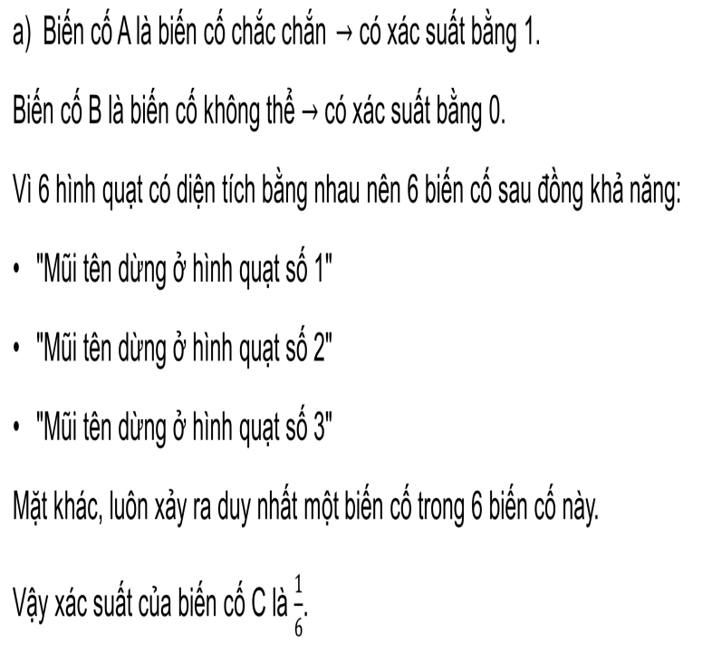



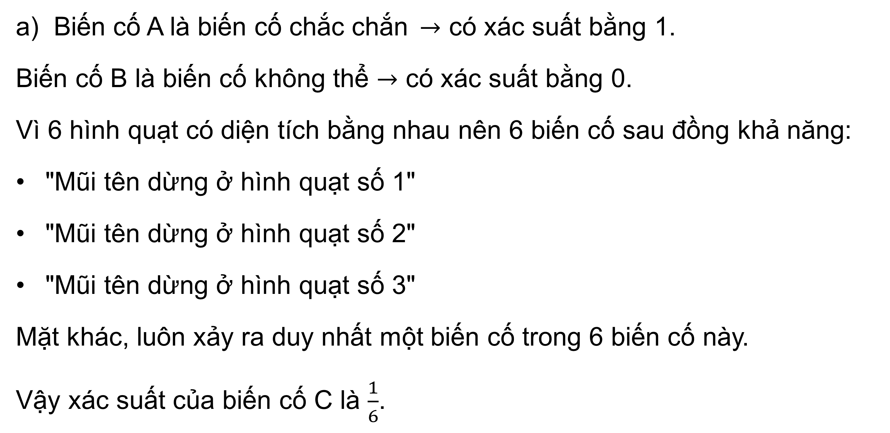
Giải
a) Biến cố A là biến cố chắc chắn$→$ có xác suất bằng 1.
Biến cố B là biến cố không thể $→$ có xác suất bằng 0.
Vì 6 hình quạt có diện tích bằng nhau nên 6 biến cố sau đồng khả năng:
"Mũi tên dừng ở hình quạt số 1"
"Mũi tên dừng ở hình quạt số 2"
"Mũi tên dừng ở hình quạt số 3"
Mặt khác, luôn xảy ra duy nhất một biến cố trong 6 biến cố này.
Vậy xác suất của biến cố C là $\frac{1}{6}$.
"Mũi tên dừng ở hình quạt số 4"
"Mũi tên dừng ở hình quạt số 5"
"Mũi tên dừng ở hình quạt số 6"

Slide 12
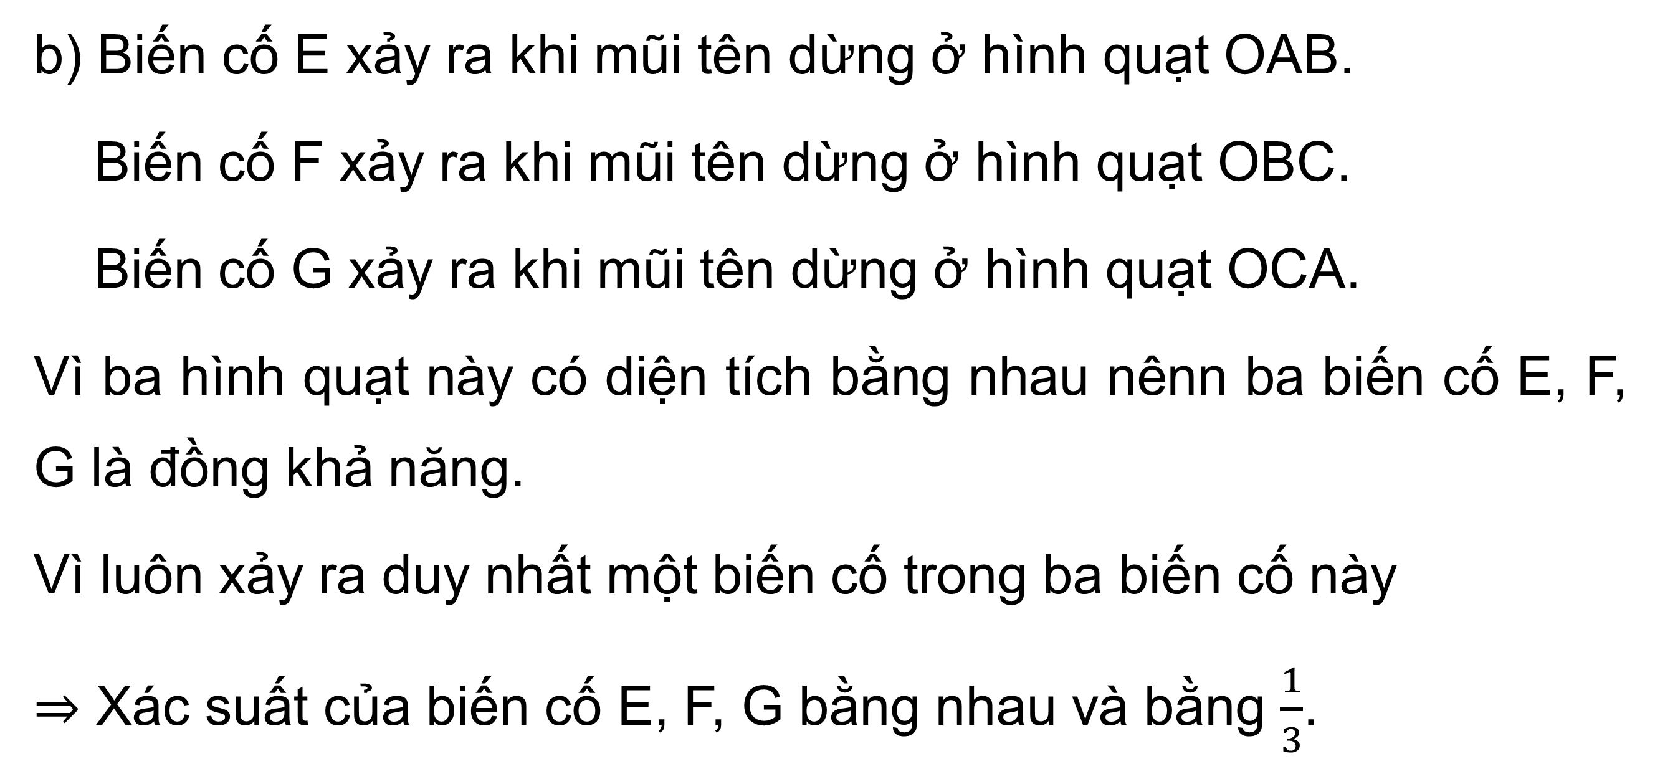
Giải
b) Biến cố E xảy ra khi mũi tên dừng ở hình quạt OAB.
Biến cố F xảy ra khi mũi tên dừng ở hình quạt OBC.
Biến cố G xảy ra khi mũi tên dừng ở hình quạt OCA.
Vì ba hình quạt này có diện tích bằng nhau nênn ba biến cố E, F, G là đồng khả năng.
Vì luôn xảy ra duy nhất một biến cố trong ba biến cố này
$⇒$ Xác suất của biến cố E, F, G bằng nhau và bằng $\frac{1}{3}$.

Slide 13



LUYỆN TẬP
Bài 8.8(SGK-tr57)
Một túi đựng các tấm thẻ được ghi số 9; 12; 15; 18; 21; 24. Rút ngẫu nhiên một tấm thẻ trong túi. Chọn từ thích hợp (chắc chắn, không thể, ngẫu nhiên) thay vào dấu "?" trong các câu sau:
Biến cố A: “Rút được thẻ ghi số là số chẵn” là biến cố .?.
Biến cố B: “Rút được thẻ ghi số chia hết cho 3” là biến cố .?.
Biến cố C: “Rút được thẻ ghi số chia hết cho 10” là biến cố .?.
ngẫu
nhiên
chắc
chắn
không
thể

Slide 14



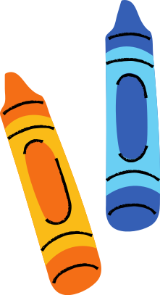

Bài 8.10 (SGK-tr57)
Trong một chiếc hộp có 15 quả cầu màu xanh, 15 quả cầu màu đỏ. Lấy ngẫu nhiên một quả cầu từ trong hộp. Xét hai biến cố sau:
A: “Lấy được quả cầu màu đỏ” và B: “Lấy được quả cầu màu xanh”.
a) Hai biến cố A và B có đồng khả năng không? Vì sao?
b) Tìm xác suất của biến cố A và biến cố B.

Slide 15

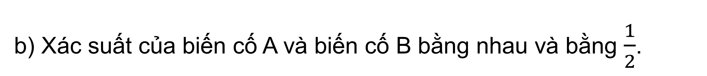
Giải
a) Hai biến cố A và B có đồng khả năng. Bởi vì quả cầu được lấy ngẫu nhiên; số quả cầu màu xanh và số quả cầu màu đỏ bằng nhau nên xác suất của các biến cố bằng nhau.
b) Xác suất của biến cố A và biến cố B bằng nhau và bằng $\frac{1}{2}$.

Slide 16

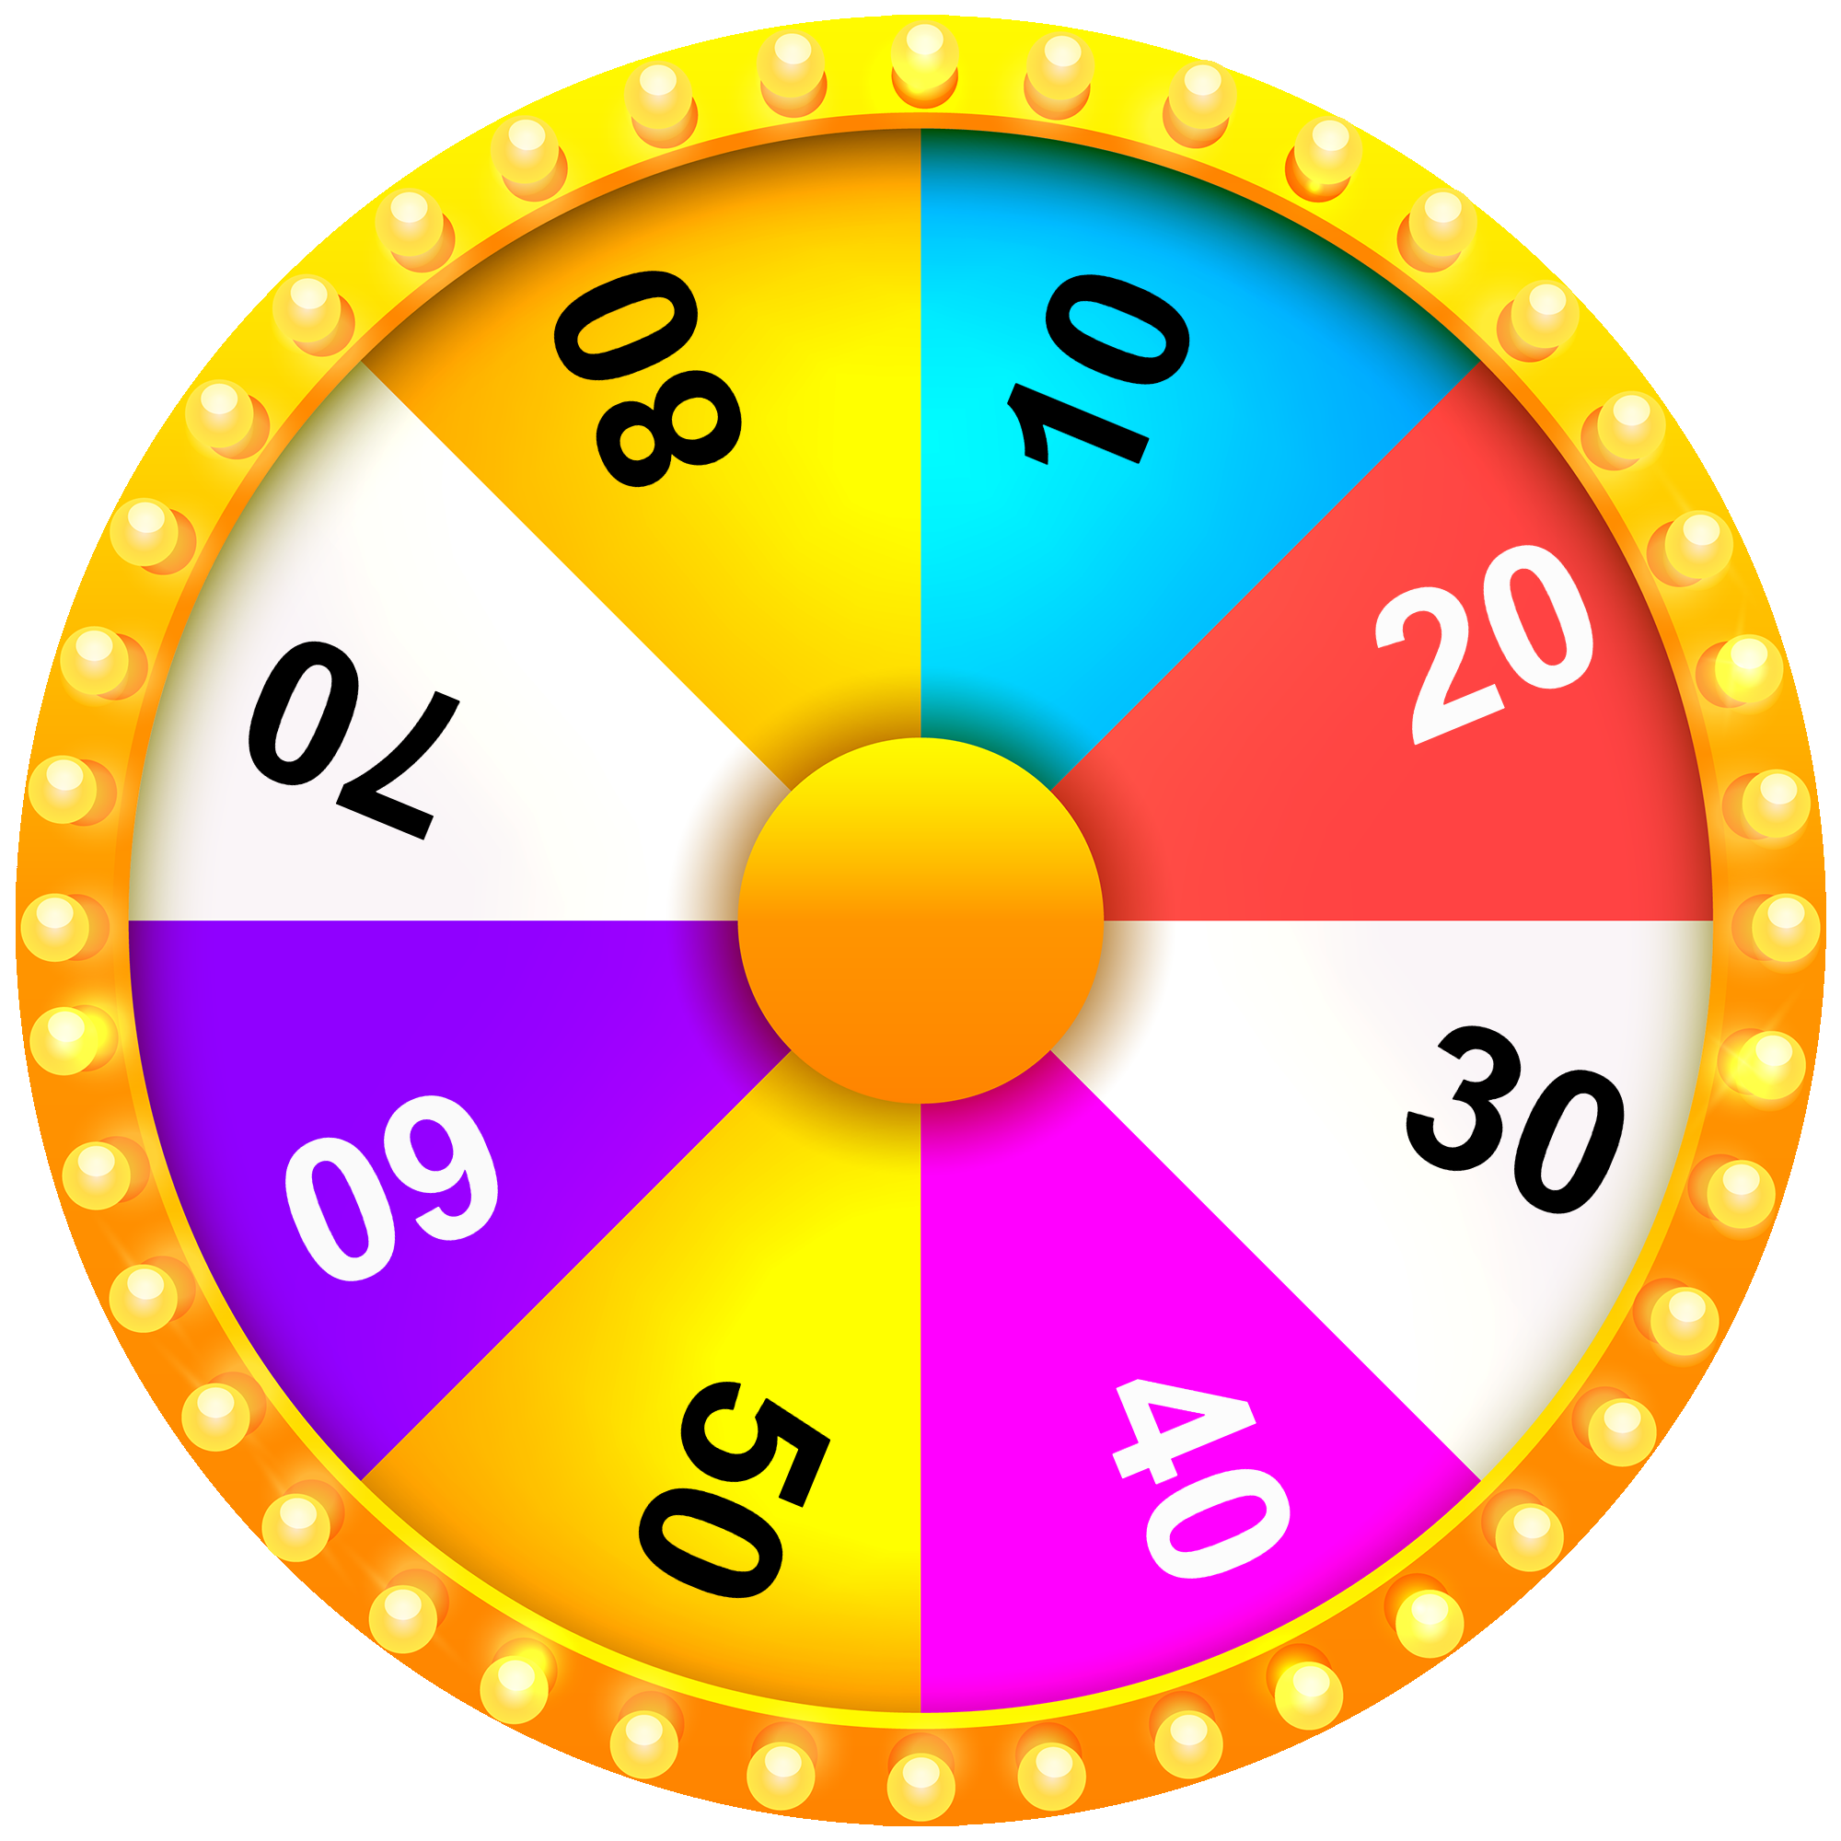





VÒNG QUAY
MAY MẮN
1
2
3
4
5
Notes:
Bấm “Quay” để quay vòng tròn may mắn. Bấm vào tâm vòng quay để dừng quay. Bấm vào từng số để mở câu hỏi.
Sau khi trả lời hết các câu hỏi, bấm mũi tên đỏ góc trái màn hình để đến slide Vận dụng.

Slide 17







Câu 1: Biến cố “ Nhiệt độ cao nhất trong tháng 6 tại Hà Nội là 8°C” là:
A. Biến cố chắc chắn
B. Biến cố không thể
C. Biến cố ngẫu nhiên
D. A và C đúng
Notes:
Sau khi hiển thị đáp án, bấm nút màu vàng để quay về vòng quay may mắn, mở tiếp các câu hỏi.

Slide 18
Câu 2: Trong một hộp có 2 quả bóng xanh và 9 quả bóng vàng có kích thước giống nhau. An lấy đồng thời 2 quả bóng từ hộp, hỏi có bao nhiêu kết quả có thể xảy ra?
A. 1
B. 2
C. 3
D. 4
Notes:
Sau khi hiển thị đáp án, bấm nút màu vàng để quay về vòng quay may mắn, mở tiếp các câu hỏi.

Slide 19

Câu 3: Tung ngẫu nhiên hai đồng xu cân đối. Trong các
biến cố sau, biến cố nào không là biến cố ngẫu nhiên?
A. Số đồng xu xuất hiện mặt sấp không vượt quá 2
B. Số đồng xu xuất hiện mặt sấp gấp 2 lần số đồng xu xuất hiện mặt ngửa.
C. Có ít nhất một đồng xu xuất hiện mặt ngửa.
D. Có ít nhất một đồng xu xuất hiện mặt sấp.
Notes:
Sau khi hiển thị đáp án, bấm nút màu vàng để quay về vòng quay may mắn, mở tiếp các câu hỏi.

Slide 20
Câu 4: Chọn ngẫu nhiên một số trong tập hợp {2, 5, 6, 7, 9, 19}. Nhưng kết quả thuận lợi cho biến cố “Số được chọn là số lẻ” là:
A. 2, 5, 7, 9, 19
B. 5, 7, 6, 19
C. 2, 6, 7, 9
D. 5, 7, 9, 19
Notes:
Sau khi hiển thị đáp án, bấm nút màu vàng để quay về vòng quay may mắn, mở tiếp các câu hỏi.

Slide 21
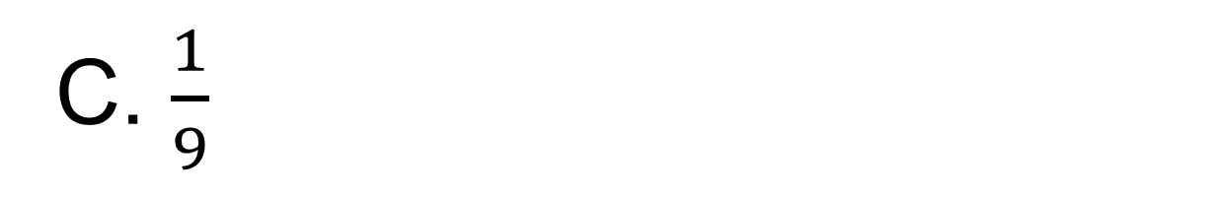
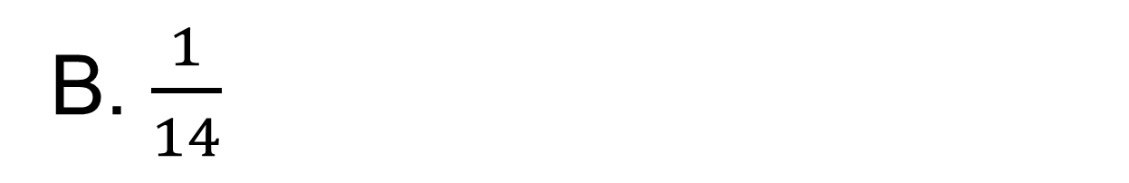
Câu 5: Một chiếc hộp chứa 5 quả cầu màu đỏ và 9 quả cầu màu vàng. Các quả cầu có kích thước và trọng lượng như nhau. Lấy ngẫu nhiên hai quả cầu từ trong hộp. Xác suất của biến cố A: “Lấy được hai quả cầu màu trắng” là:
A. 1
B. $\frac{1}{14}$
C. $\frac{1}{9}$
D. 0
Notes:
Sau khi hiển thị đáp án, bấm nút màu vàng để quay về vòng quay may mắn, mở tiếp các câu hỏi.

Slide 22
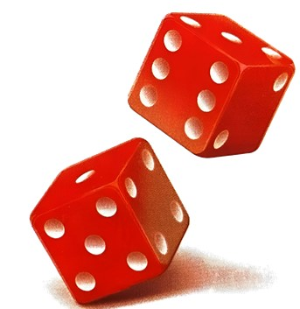
VẬN DỤNG
Bài 8.9 (SGK-tr57)
Vuông và Tròn mỗi người gieo một con xúc xắc.
Tìm xác suất để
a) Hiệu giữa số chấm xuất hiện trên hai con xúc xắc bằng 6.
→ Xác suất bằng 0 (biến cố không thể)
b) Số chấm xuất hiện trên hai con xúc xắc đều bé hơn 7.
→ Xác suất bằng 1 (biến cố chắc chắn)

Slide 23


Bài 8.11 (SGK-tr57)
Chọn ngẫu nhiên một số trong bốn số 11; 12; 13 và 14. Tìm xác suất để
a) Chọn được số chia hết cho 5.
b) Chọn được số có hai chữ số.
c) Chọn được số nguyên tố.
d) Chọn được số chia hết cho 6.

Slide 24
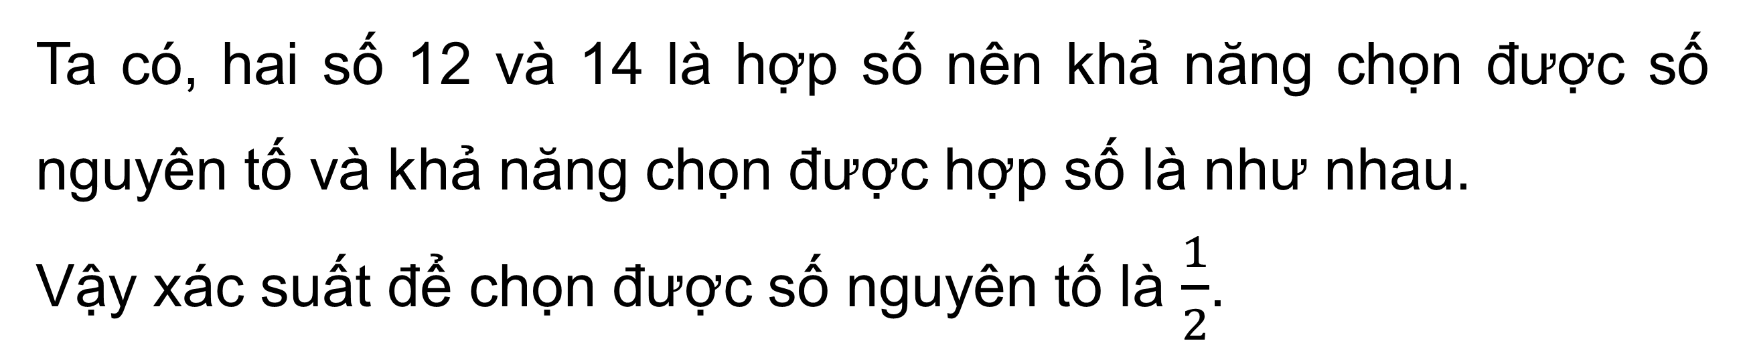
Giải
a) Xác suất để “Chọn được số chia hết cho 5” là 0 (biến cố không thể).
b) Xác suất để “Chọn được số có hai chữ số” là 1 (biến cố chắc chắn).
c) “Chọn được số nguyên tố”.
Trong các số đã cho, ta thấy: số 11 và 13 là số nguyên tố.
Ta có, hai số 12 và 14 là hợp số nên khả năng chọn được số nguyên tố và khả năng chọn được hợp số là như nhau.
Vậy xác suất để chọn được số nguyên tố là $\frac{1}{2}$.

Slide 25
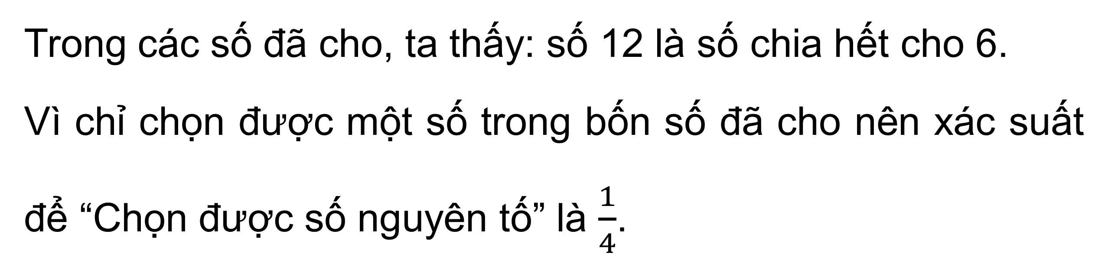
Giải
d) “Chọn được số chia hết cho 6”
Trong các số đã cho, ta thấy: số 12 là số chia hết cho 6.
Vì chỉ chọn được một số trong bốn số đã cho nên xác suất để “Chọn được số nguyên tố” là $\frac{1}{4}$.

Slide 26


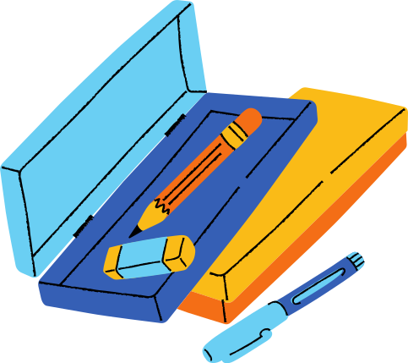



HƯỚNG DẪN VỀ NHÀ
01
02
03
Ôn tập kiến thức đã học
Hoàn thành bài tập trong SBT
Chuẩn bị bài sau - Bài tập cuối chương

Slide 27
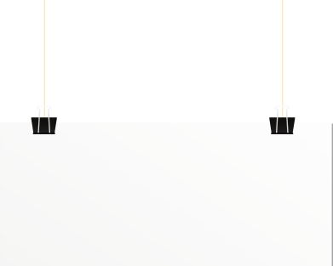


HẸN GẶP LẠI CÁC EM TRONG TIẾT HỌC SAU!

